Slide 1

Муниципальный журнал «ФинГрамикум» и «ФинГрамикум» по технике Брайля
Направление практики: Информационная кампания по финансовой грамотности
Наименование субъекта: Краснодарский край
Автор практики: Управление экономического развития администрации муниципального образования город Новороссийск, Анищенко Карина Сергеевна, телефон: +7 (8617) 612-306, электронная почта: noveconom@mail.ru

Slide 2
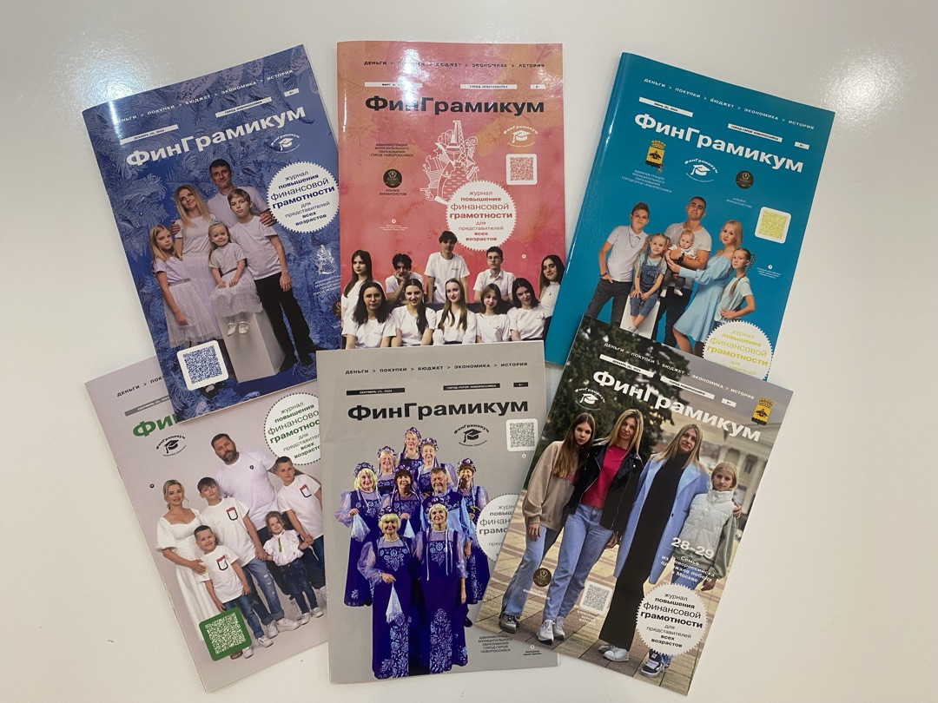
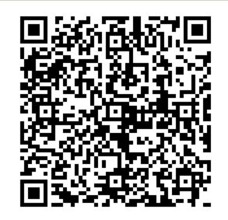
Муниципальный журнал «ФинГрамикум»
Целевая аудитория:
Школьники
Студенты
взрослое население
пенсионеры и предпенсионеры
представители СМП и самозанятые граждане
Журнал выпускается ежеквартально и распространяется в школах, ВУЗах, библиотеках и соц. учреждениях города-героя
Qr – код на электронную
версию журналов

Slide 3

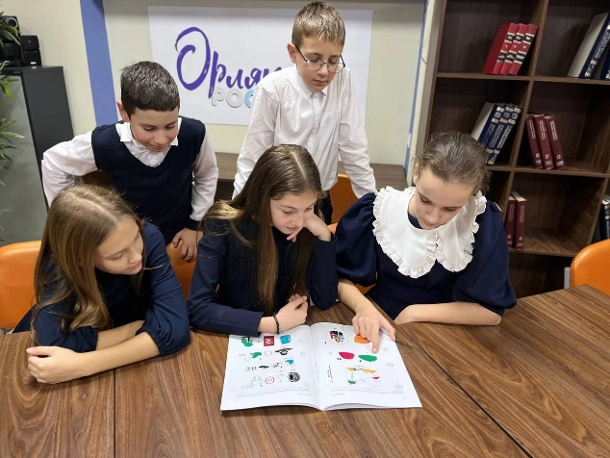
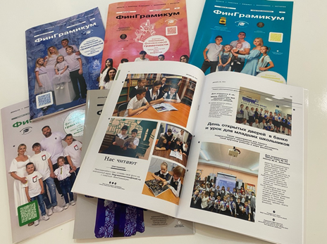
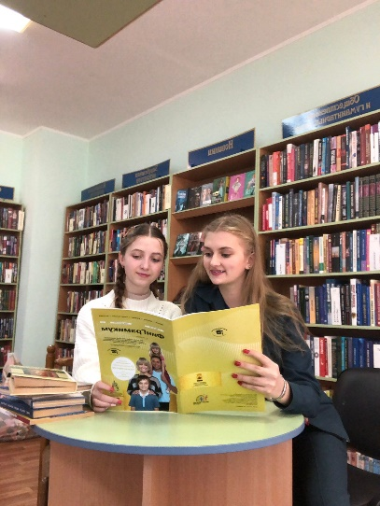
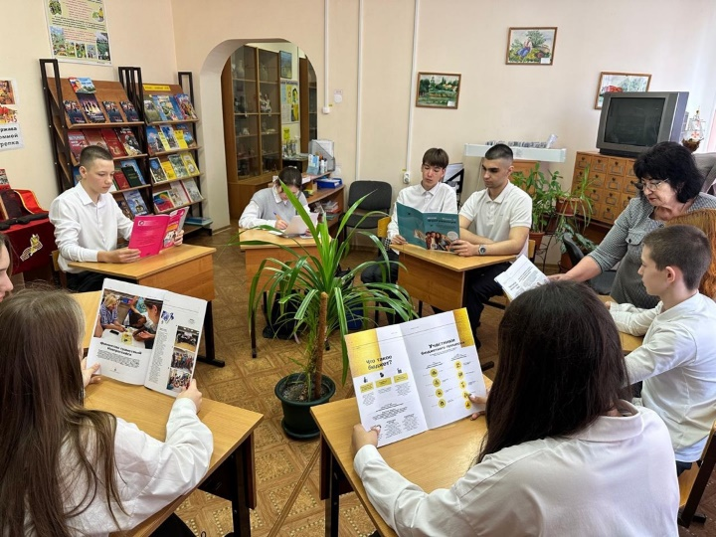
Муниципальный журнал «ФинГрамикум»
Для журнала используются фотографии жителей Новороссийска
• тираж «ФинГрамикум» ежеквартально по 107 экземпляров
• с 2023 года 8 выпусков, тираж 856 экземпляров
• охват читателей «ФинГрамикум» более 80 000 человек

Slide 4
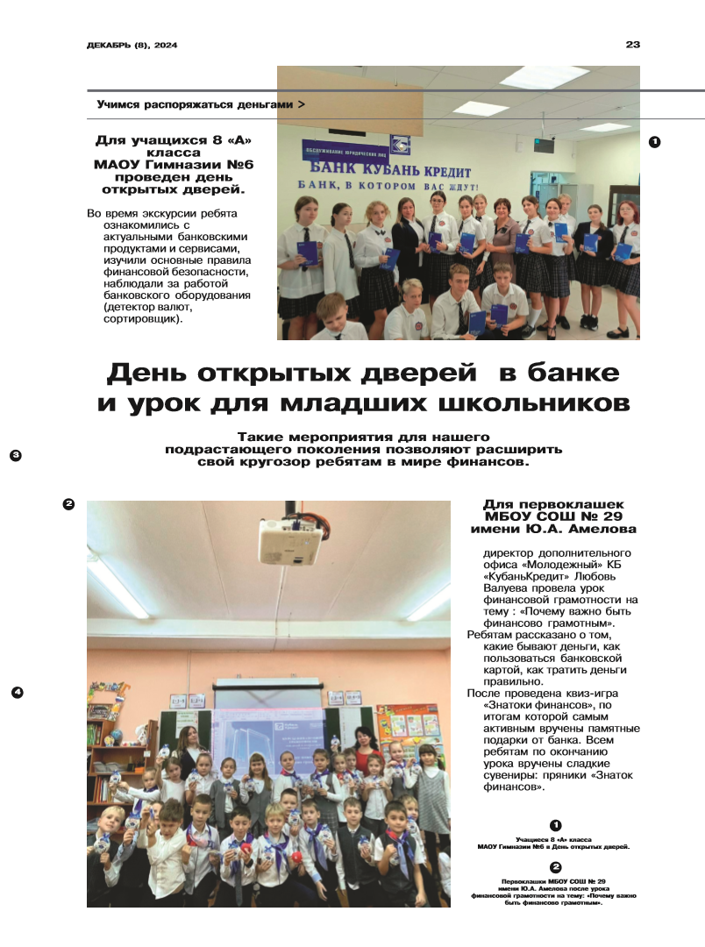
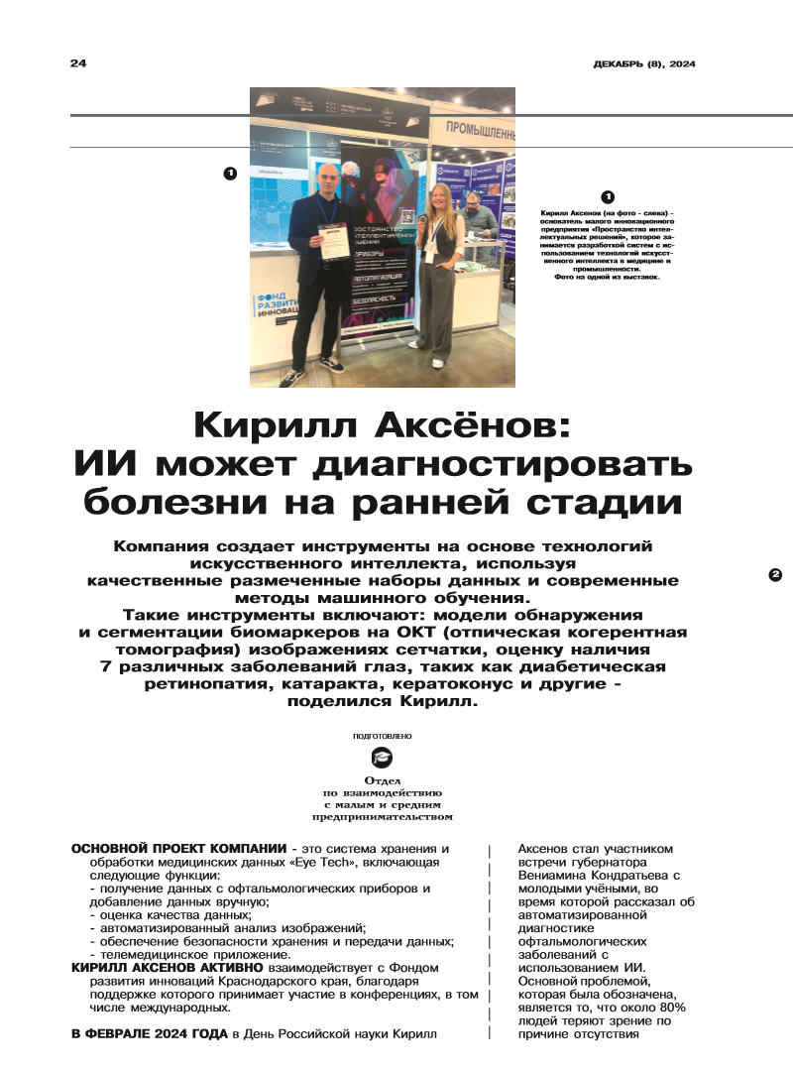
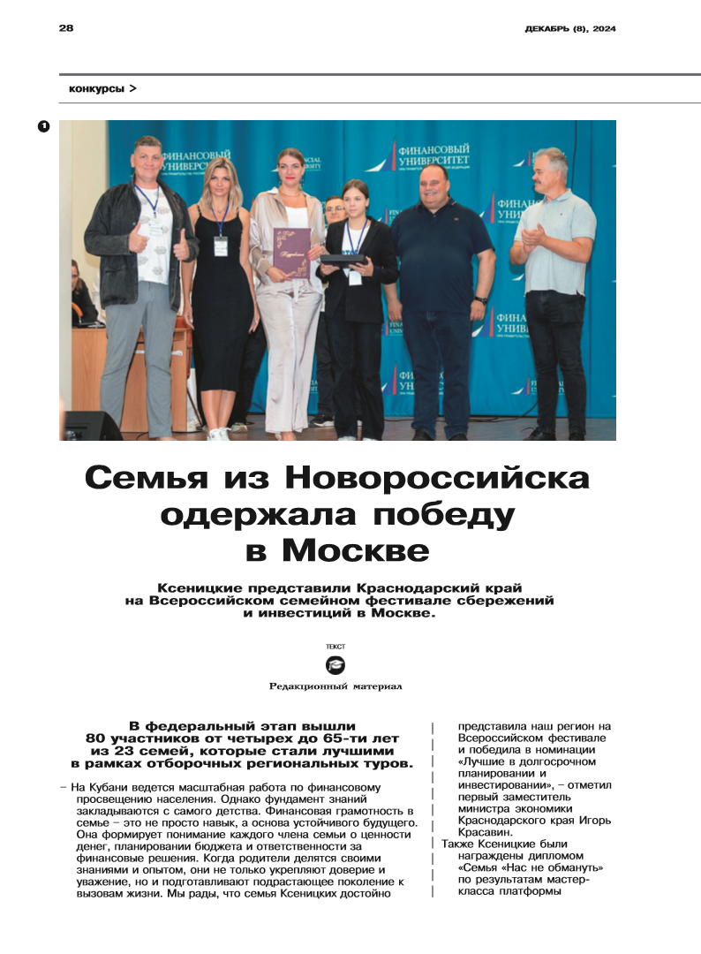
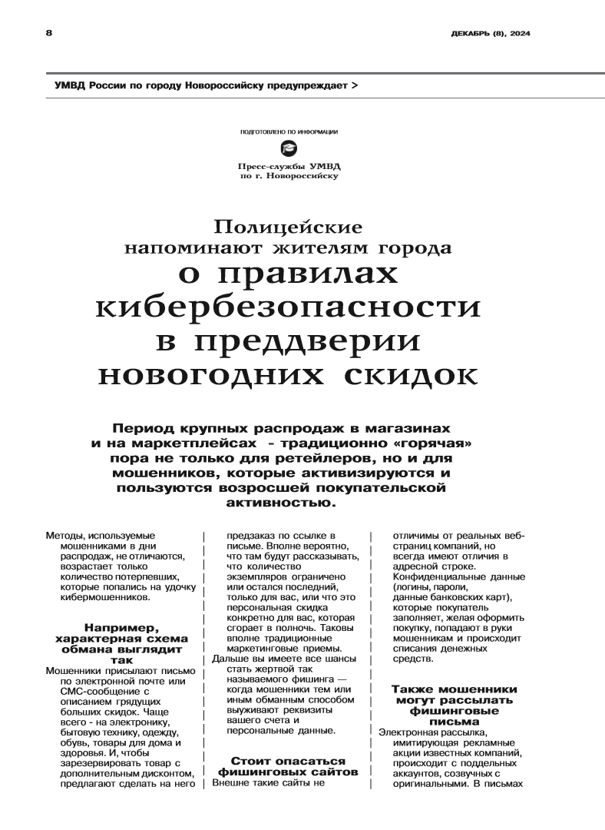
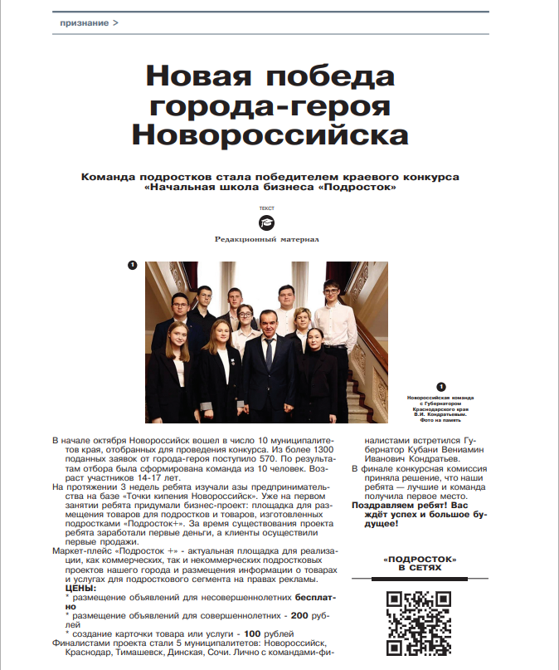
В журнале публикуется информация непосредственно о самом городе, о финансовых учреждениях и предприятиях Новороссийска, о мероприятиях, которые проводятся по финансовой грамотности, истории предпринимателей Новороссийска и юных предпринимателях города, а также информация для жителей об имеющихся льготах и возможностях получения помощи от государства непосредственно для жителей Краснодарского края

Slide 5
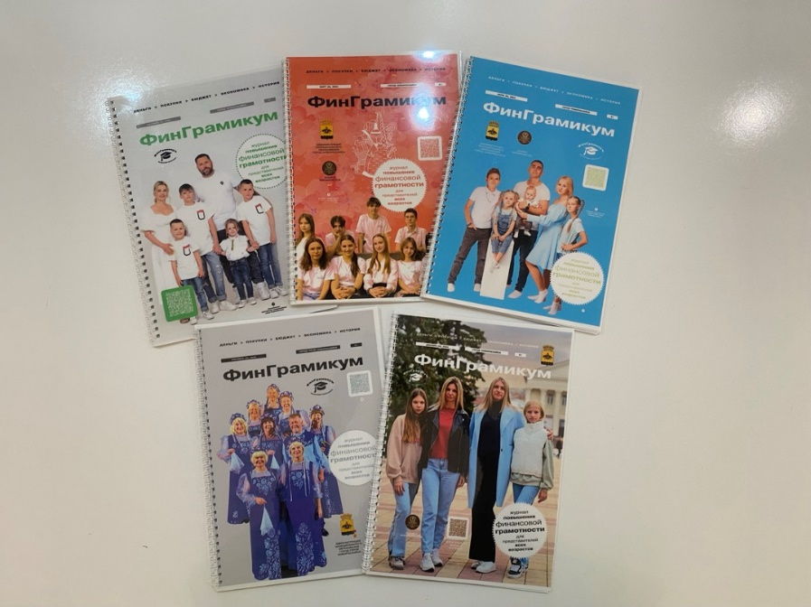
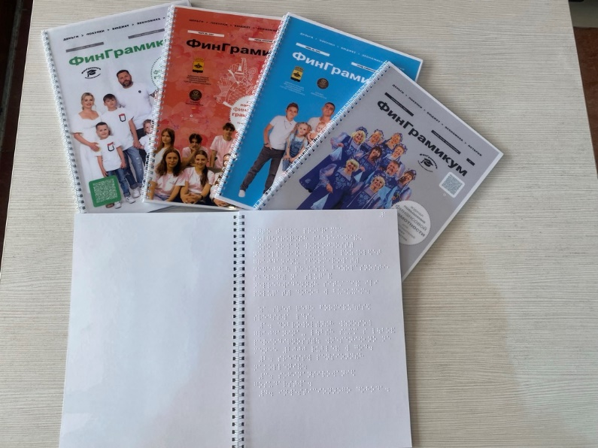
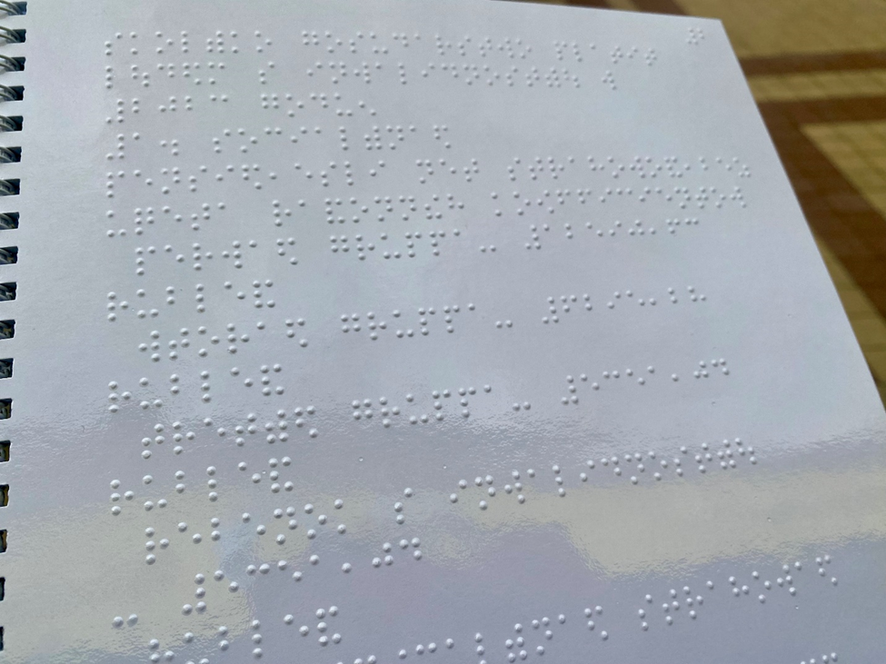
«ФинГрамикум» по технике Брайля

Slide 6
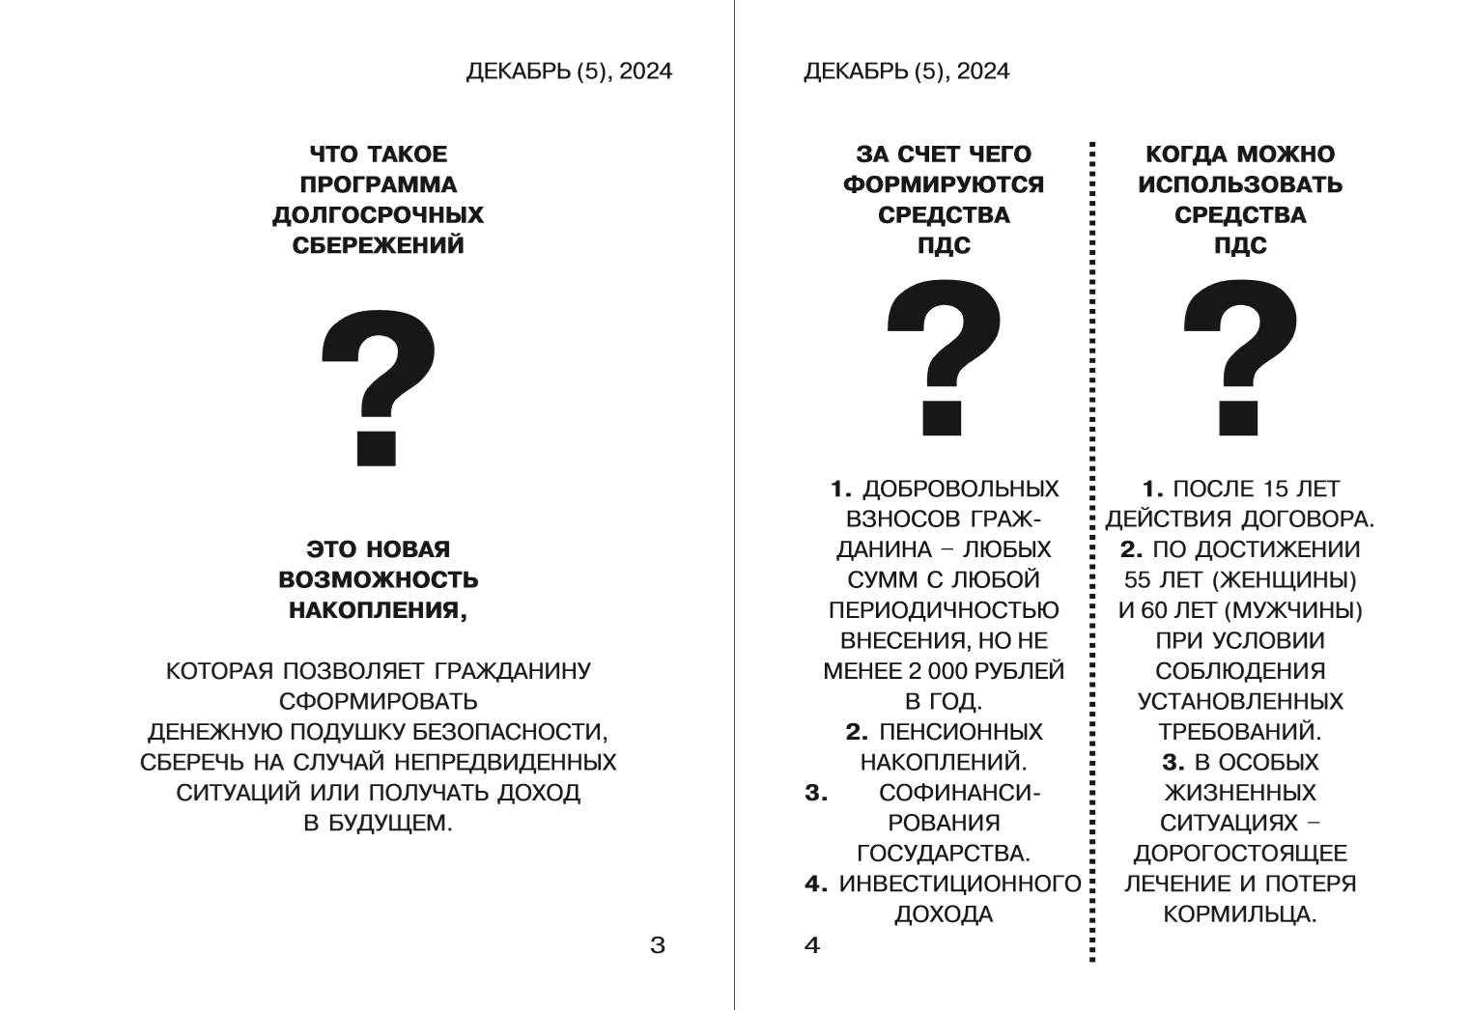

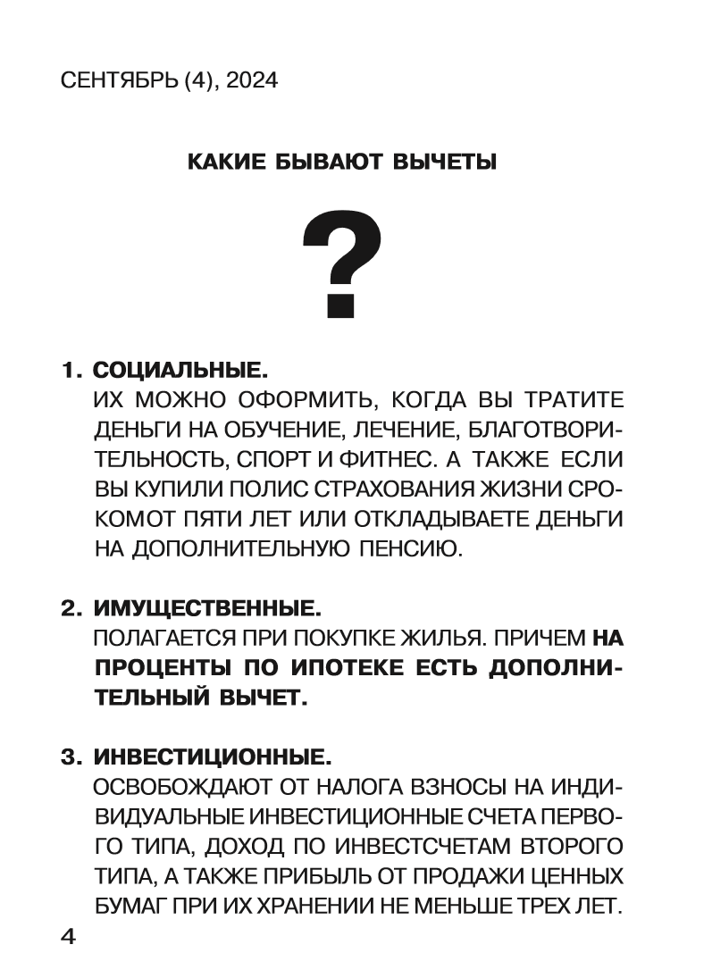
Информация по наполнению для данной категории граждан подбирается на основании запросов жителей
Для этого администрацией проводятся опросы по потребности и темам
На слайде представлен текст переведённый в Брайля
тираж «ФинГрамикум» по технике Брайля 10 экземпляров
с 2023 года 5 выпусков, тираж 60 экземпляров
более 600 человек составил охват по «ФинГрамикум» по технике Брайля
более 600 человек среди незрячих или слабовидящих узнали о льготах, положенным людям с инвалидностью
более 600 человек среди незрячих или слабовидящих узнали о новых видах мошенничества и о способах защиты личных финансов

Slide 7
Управление экономического развития Администрации муниципального образования город Новороссийск
Адрес электронной почты: noveconom@mail.ru
Сайт: https://www.admnvrsk.ru/podrazdeleniya/upravleniya/upravlenie-jekonomicheskogo-razvitija/
+7 (8617) 612-306

